Slide 1
الفصل الثالث
الدوال Functions
مادة برمجة حاسب (2)
دكتور/ أسامة حسام الدين

Slide 2
المحتوى
ما هي الدوال، فوائد استخدام الدوال.
تعريف الدوال(الشكل العام الخاص بها).
استدعاء الدوال.
إعادة القيم.
المتغيرات.
مفهوم الدالة العضو
التحميل الزائد على الدالة العضو

Slide 3
تعريف الدوال
افترض ان لديك انسان آلي (روبوت) تريد ان يعمل لك اعمال المنزل ، يكنس، يحضر الفطار، وهكذا . الوضع الطبيعي ان الانسان الآلي لايفهم شئ يجب ان تعطيه كل التعليمات سطرا سطرا. يعني اذهب إلى المطبخ قف امام الثلاجة، اخرج البيض، احضر الزيت، إلخ حتى ينتهي من تحضير الفطور. سيكون امر مرهقا ان كررت نفس الأوامر كل صباح !
لديك حل آخر وهو ان تعطي تعليمة واحدة اسمها "احضر الفطور" وبداخلها التعليمات التالية
اذهب إلى المطبخ قف امام الثلاجة، اخرج البيض، احضر الزيت، إلخ حتى ينتهي من تحضير الفطور
الآن تستطيع ان تأمر الروبوت ب "أحضر الفطور" وهي يعرف التعليمات التي تندرج تحتها.
أحضر الفطور
إذهب إلى المطبخ قف امام الثلاجة اخرج البيض احضر الزيت، إلخ

Slide 4
تعريف الدوال
تعليمة "أحضر الفطور" تسمى الدالة
يمكن أيضا أن تعطي شيئا للدالة مثل البيض والزيت لإرجاع اوملت، أو تعطي لها الجبن والخبز لترجع لك ساندوتش
عادة ما تكون الدوال حسابية مثل ان تعطي دالة مثل دالة "الرقم الأعظم" مجموعة من القيم وتعطي لك اكبر رقم فيها.
أحضر الفطور (بيض ، وزيت) ترجع اومليت
إذهب إلى المطبخ قف امام الثلاجة اخرج البيض احضر الزيت، إلخ

Slide 5
تعريف الدوال
الدالة هي مجموعة من التعليمات التي يتم تنفيذها عند استدعاءها من خلال البرنامج الرئيسي (دالة main).
فوائد الدوال
1. تساعد الدوال المخزنة في ذاكرة الحاسوب أو التي يكتبها المبرمج على تلافي عملية التكرار في خطوات البرنامج التي تتطلب عملاً مشابهاً لعمل تلك الدوال.
2. تساعد الدوال الجاهزة على تسهيل عملية البرمجة نفسها.
3. إمكانية استخدام الدوال مع برامج أخرى تتطلب تنفيذ أو انجاز ذات المهمة.
4. عندما يكون برنامج C++ مكون من أجزاء(دوال)مستقلة واضحة المعالم، فإن البرنامج نفسه يكون واضحاً لكل من المبرمج والقارئ والمستخدم على حدٍ سواء.

Slide 6
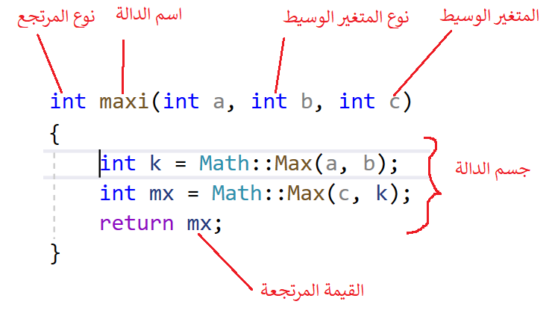
الشكل العام للدالة
المحتوى العام للدالة يتكون من
المتغير الوسيط مع نوعه: الوسائط(معاملات الدالة) التي تمرر إلى الدالة، وهو عبارة عن المدخلات إلى الدالة(القيم التي ترسل إلى الدالة من خارج الدالة لغرض معالجتها في الدالة)،
القمية المرتجعة ونوعها: في حالة عدم اعادة أي قيمة من الدالة بعد انتهاء تنفيذ الدالة عندها سيكون النوع(void) وهو يعني لاشئ،
جسم الدالة

Slide 7
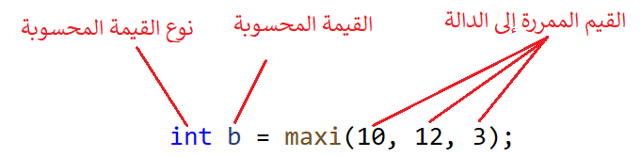
استدعاء الدالة
يُقصد باستدعاء الدالة، العملية التي يتم فيها الطلب من الدالة لتنفيذ الشفرة الخاصة بها، ويتم ذلك من خلال كتابة اسم الدالة مع القوسين اللذين يحملان المتغيرات الوسيطة الواجب تمريرها إلى الدالة لتستخدمها بإنجاز عملها.
ويجب أن نلاحظ أن اسم الدالة عند الاستدعاء لا يسبق بتعريف النوع، أم المتغيرات الوسيطة فيجب أن يكون عددها مساوياً إلى عدد المتغيرات الوسيطة في الدالة المستدعاة،
كذلك يجب أن تكون أنواع المتغيرات الوسيطة الممررة إلى الدالة من نفس نوع وسائط الدالة وحسب ترتيبها(أي أن المتغير الوسيط الاول في دالة الاستدعاء يكون من نفس نوع المتغير الوسيط الاول في الدالة المستدعاة وهكذا).

Slide 8
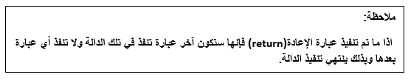
اعادة القيم Return Values:
في كل مرة يتم استدعاء الدالة فإن هناك نتائج أو مخرجات يجب أن تخرج نتيجة تنفيذ الدالة، فكل الدوال عدا تلك من نوع (void) تعيد قيم، هذه القيم تُحدد بواسطة عبارة الارجاع(return).
في C++فإن أي دالة يجب أن تحتوي عبارة الارجاع التي يجب أن تعيد قيمة، عدا تلك من نوع (void)، كذلك فإن الدالة ممكن أن تعيد مؤشرات.

Slide 9
المتغيرات المحلية Local variable
ليس بالإمكان تمرير متغيرات الى الدالة فقط (عن طريق المتغير الوسيط) ولكن بالإمكان الاعلان عن متغيرات داخل جسم الدالة أيضاً، وهذا يتم بإستخدام المتغيرات المحلية local variables)) وسميت كذلك لتواجدها محلياً في الدالة نفسها فقط، اذ ان هذه المتغيرات لن تستمر فعاليتها بعد انتهاء تنفيذ الدالة(أي بعد اعادة القيمة للدالة).
float pi = 3.14;
float circle_area(int diam)
{
float area = pi * Math::Pow(diam, 2);
return area;
}
float circle_circum(int diameter) {
float circum = 2 * pi * diameter;
return circum;
}
المتغيرات area و circum هي متغيرات محلية، المتغير pi هو متغير عام.

Slide 10
المتغيرات العامة global variable
أما المتغيرات التي تُعرّف خارج جميع الدوال فلها تأثير عام على كامل البرنامج بكل دواله وتسمى المتغيرات العامة(global variables) وبالرغم من كون المتغيرات العامة متغيرات مقبولة في C++ لكنها غالباً لا تستخدم .
وبشكل عام فهي ضرورية وخطيرة،
ضرورية لأن المبرمج أحياناً يحتاج إلى بيانات تكون متوفرة لعدد من الدوال ولا يرغب أن يمررها كوسائط من دالة لأخرى.
وهي خطرة لأنها بيانات مشتركة وبإمكان دالة ان تغير المتغير العام بطريقة ربما تكون غير مرئية من الدوال الأخرى وهذا يولد خطأ ربما يكون من العسير إيجاده.

Slide 11

مثال على استخدام الدالة لحساب التباديل
أذا كانت هناك منافسة سباق بين 5 اشخاص ونريد ان نعطي خمس ميداليات بأنواع مختلفة (ذهبي ، فضيي، نحاسي، معدن، بلاستيك) للخمسه اشخاص على حسب نتيجة السباق. كم شكل مختلف ممكن ان تكون نتيجة السباق؟
الحل هو مضروب 5، او 5 في 4 في 3 في 2 في 1 =120 شكل مختلف
ماذا إذا كنا سنختار 3 الفائزين الأوائل من الخمسة اشخاص لنعطي لهم ثلاث جوائز فقط، ذهبي وفضي ونحاسي. كم شكل مختلف ممكن ان تكون نتيحة السباق
الحل نستخدم العلاقة التالية.
factorial(5)/factorial(5-3)
بـ 20 شكل مختلف.

Slide 12
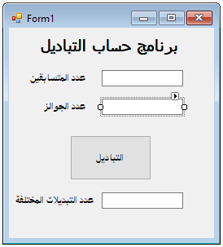
مثال على استخدام الدالة لحساب التباديل
لبرمجة ذلك نحتاج إلى دالة لحساب المضروب. ثم استدعاء الدالة مرتين. مرة لحساب مضروب 5 ومرة لحساب مضروب (5-3).
قم بإضافة أدوات من صندوق الأدوات كما بالصورة،
غير اسم صندوق "عدد المتسابقين" إلى txtPersons
غير اسم صندوق "عدد الجوائز" إلى txtPrizes
غير اسم صندوق "عدد التبديلات المختلفة" إلى txtResult
غير اسم زر التباديل إلى btnCalc

Slide 13
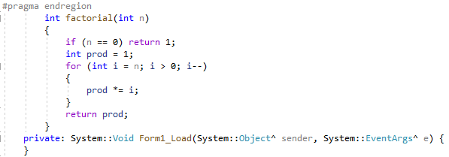
مثال على استخدام الدالة لحساب التباديل
انقر مزدوجا على اي مكان في النموذج لفتح محرر الأكواد.
اكتب الدالة التالية لحساب المضروب
int factorial(int n)
{
if (n == 0) return 1;
int prod = 1;
for (int i = n; i > 0; i--)
{
prod *= i;
}
return prod;
}
مكانها فوق حدث التحميل Form1_Load الخاص بالنموذج كما بالشكل.

Slide 14
مثال على استخدام الدالة لحساب التباديل
انقر مزدوجا على الزر "التباديل" ليفتح محرر الأكواد اكتب السطور التالية
int num_persons = int::Parse(txtPersons->Text);
int num_prizes = int::Parse(txtPrizes->Text);
int numerator = factorial(num_persons);
int denomenator;
if (num_persons >= num_prizes)
{
denomenator = factorial(num_persons - num_prizes);
txtResult->Text = ((float)numerator / denomenator).ToString();
}
else
{
MessageBox::Show("invalid input");
}
سيعرض قيمة التباديل في حال ان كان عدد الأشخاص اكبر من او يساوي عدد الجوائز، والا سيعرض رسالة خطأ.

Slide 15

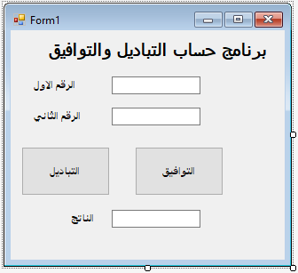
تمرين
قم بإضافة امكانية التوافيق
لمعرفة التوافيق لرقمين قم باستخدام الانترنت.
لن تحتاج لبناء دالة المضروب لاننا بالفعل قمنا بإضافتها
مخرجات البرنامج كما بالشكل

Slide 16
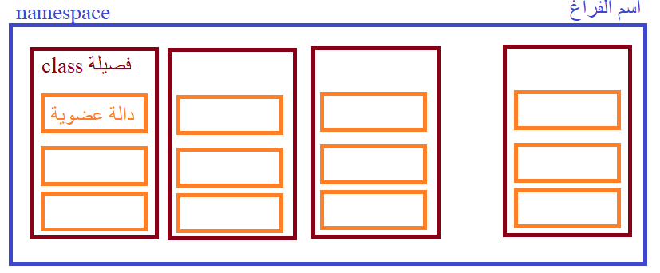
مفهوم الدالة العضو
الدالة العضو member function أو الدالة العضوية هي دالة ضمن جزء من فصيلة class والفصيلة بدورها هي جزء من اسم الفراغ namespace
كل فصيلة عبارة عن مجموعة من الدوال الأعضاء. ومجموعة من المتغيرات المحلية (داخل كل فصيلة)
يمكن إضافة أي عدد من الفصائل من قبل المستخدم إلى اسم الفراغ ويمكن أيضا ان يضيف المستخدم أي عدد من الدوال الأعضاء إلى كل فصيلة.

Slide 17
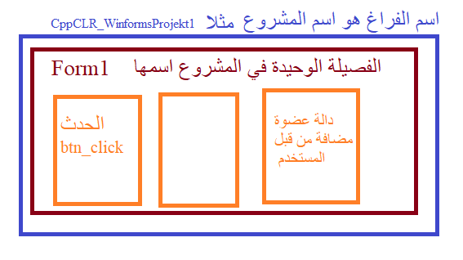
مفهوم الدالة العضو
المشروع كاملا يكون هو اسم الفراغ يكون به مجموعة فصائل، عند بداية المشروع تكون فصيلة واحدة فقط هي Form1
كل فصيلة بها مجموعة من الدوال الأعضاء، على سبيل المثال الدالة العضوية التي تعبر عن حدث النقر على زر الخروج ،
يمكن للمستخدم أن يضيف دالة عضوية كما رأينا في الأمثلة السابقة في هذا الفصل
نوعي الدالة العضو
عام public تراها كل الفصائل
خاص private تظهر داخل فصيلتها فقط
الدالة تكون خاصة بشكل افتراضي.
يوجد أنواع أخرى سنتطرق اليها فيما بعد

Slide 18
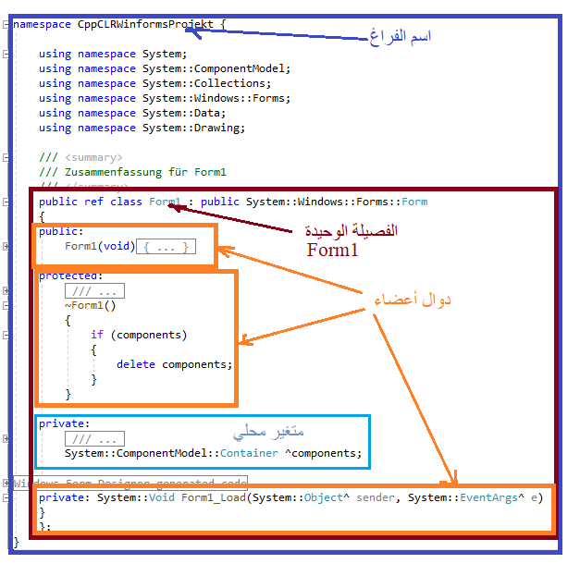
مفهوم الدالة العضو
مثال مرفق لمشروع فارغ
اسم الفراغ الوحيد هو CppCLRWinformsProjekt
اسم الفصيلة الوحيدة داخل اسم الفراغ هي Form1
يوجد أيضا مجموعة من الدوال الأعضاء في الفصيلة
يوجد متغير محلي خاص

Slide 19
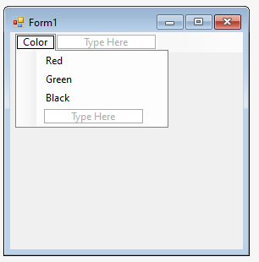
مثال على الدالة العضو
الهدف من ذلك المشروع هو عمل دالة عضو تعطي لها اللون لتغير لون خلفية النموذج إلى ذلك اللون
قم بعمل شريط قوائم للألوان ، الأحمر والأخضر والأسود
غير خاصية windowstate إلى maximized
قم بالنقر المزدوج على كلمة Red من القائمة ليفتح محرر الأكواد، سينشئ البرنامج على الفور دالة عضو جديدة باسم redToolStripMenuItem_Click من النوع الخاص private

Slide 20
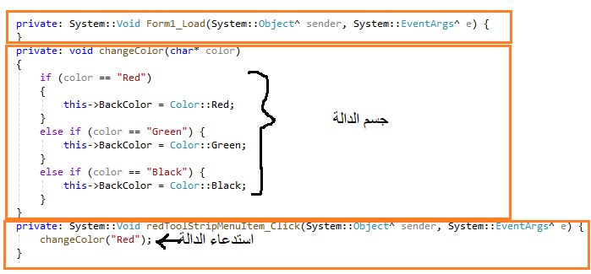
مثال على الدالة العضو
قم بإضافة الدالة العضو التالية إلى فصيلة Form1 لتغيير لون النموذج
private: void changeColor(char* color)
{
if (color == "Red")
{
this->BackColor = Color::Red;
}
else if (color == "Green") {
this->BackColor = Color::Green;
}
else if (color == "Black") {
this->BackColor = Color::Black;
}
}
لاحظ مكان هذه الدالة كما بالشكل

Slide 21
مثال على الدالة العضو
قم بالنقر المزدوج على كلمة Red من القائمة ليفتح محرر الأكواد، سينشئ البرنامج على الفور دالة عضو جديدة باسم redToolStripMenuItem_Click من النوع الخاص private ، اكتب فيها السطر التالي
changeColor("Red");
كرر نفس العملية لباقي عناصر القائمة، لعنصر اللون الأخصر اكتب السطر التالي
changeColor(“Green");
لعنصر اللون الأسود اكتب السطر التالي
changeColor(“Black");
قم بتجربة البرنامج لتغيير لون خلفية النموذج مستخدما عناصر القائمة في الأعلى.

Slide 22
التحميل الزائد للدالة العضو function overloading
التحميل في العمل على موظف يعني ان تعطي له وظائف أخرى، يمكن تحميل المحاسب وظيفة الحراسة والمخازن. يعني إعطاء نفس العضو اكثر من وظيفة
التحميل الزائد للدالة يعني بإمكانك استخدام نفس اسم الدالة لخلق دوال تقوم بإنجاز مهام مختلفة، وهذا يُدعى التحميل الزائد للدالة العضو function overloading
توفر C++ للمبرمج وسيلة جيدة في استعمال أسماء الدوال والأدوات لأغراض متعددة كل منها يؤدي دوراً معيناً. وبهذه الطريقة ستكون في البرنامج عدة دوال بنفس الاسم
فمثلاً الكثير منا يستعمل الكلمة(اقرأ) وهذا يدل على عمل معين هو فعل القراءة مثل(يقرأ القرآن، يقرأ الكتاب، يقرأ الرسالة، يقرأ المجلة)

Slide 23
التحميل الزائد للدالة العضو function overloading
ومن مفهوم البرمجة كلما كانت المعلومات المطلوب من المبرمج معرفتها حول دالة معينة محدودة كلما كان أسلوب البرمجة أفضل.
الدوال سوف تُنجز مهاماً مختلفة اعتماداً على قائمة أنواع المتغيرات الوسيطة في دوال الاستدعاء.
الدالة التي سوف تنفذ عند الاستدعاء تعتمد على فحص عدد ونوع المتغيرات الوسيطة عند الاستدعاء ومطابقتها مع الدوال المختلفة لتنفذ الدالة التي تتطابق معها.

Slide 24
التحميل الزائد للدالة العضو function overloading
مثال: الدالة ادناه لها نفس الاسم add() لكنها تتعامل مع انواع بيانات مختلفة:
الاعلان عن الدوال:
int add (int a, int b);
int add (int a, int b, int c);
double add (double x, double y);
double add (int p, double q);
double add (double p, int q);
استدعاء الدوال:
add(5,12); يستخدم النموذج 1
add(15,0.10); يستخدم النموذج 4
add(12.56,0.8); يستخدم النموذج 3
add(5,12,4); يستخدم النموذج 2
add(0.76,11); يستخدم النموذج 5

Slide 25
مثال على التحميل الزائد للدالة العضو
استكمالا للمشروع السابق لتغيير لون خلفية النموذج إلى الأحمر والأخضر والأسود، نريد عمل دالة عضو أخرى بنفس الاسم changeColor ولكن في هذه المرة ستأخذ الدالة رقم له قيمة من احد ثلاث قيم
2 للأحمر
1 للأخضر
0 للأسود
بالتأكيد جسم الدالة سيختلف في هذه الحالة وسنحاول استدعاء النوعين لمعرفة فائدة التحميل الزائد للدالة.
قم بتعديل الأكواد لتصبح بالشكل التالي في الصفحة القادمة

Slide 26
مثال على التحميل الزائد للدالة العضو
private: void changeColor(char* color)
{
if (color == "Red")
{
this->BackColor = Color::Red;
}
else if (color == "Green") {
this->BackColor = Color::Green;
}
else if (color == "Black") {
this->BackColor = Color::Black;
}
}
private: void changeColor(int c)
{
if (c == 2)
{
this->BackColor = Color::Red;
}
else if (c == 1) {
this->BackColor = Color::Green;
}
else if (c == 0) {
this->BackColor = Color::Black;
}
}
private: System::Void redToolStripMenuItem_Click(System::Object^ sender, System::EventArgs^ e) {
changeColor("Red");
}
private: System::Void greenToolStripMenuItem_Click(System::Object^ sender, System::EventArgs^ e) {
changeColor("Green");
}
private: System::Void blackToolStripMenuItem_Click(System::Object^ sender, System::EventArgs^ e) {
changeColor(0);
}
لاحظ انها دالة واحدة فقط وهي changeColor
تم كتابة الدالة مرتين، المرة الأولى باستخدام نص اللون، والمرة الثانية باستخدام رقم معرف للون
تم استدعاء الدالة بنسختها الأولى للونين الأحمر والأخضر، وتم استدعائها بنسختها الثانية للون الأسود، فهم ذلك من قيمة المتغير الوسيط

Slide 27
Thank You

